Slide 1

c.R.O.
06 - 2020
gITHUB REPO:
Nicolas Laille, Eric Picot, Clémence RigoleT

Slide 2
Vocabulaire
MAMIA: Nom de l’IA

Slide 3
Objectifs du projet
Mettre en place un environnement de jeu de coinche
Créer une IA capable d’apprendre à jouer à la coinche
Analyser quantitativement et qualitativement les performances de MAMIA

Slide 4


Les fondamentaux de la coinche
L’annonce:
Phase qui décide la couleur d’atout et le contrat
Phase itérative
La faculté de savoir annoncer dépend:
De son jeu
De la compréhension des annonces du partenaire/adversaires
De l’anticipation des plis

Slide 5
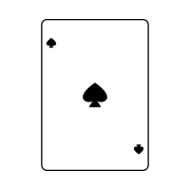


Les fondamentaux de la coinche
L’annonce
Le jeu:
Se compose de huit plis (total: 162 points)
Les atouts battent les autres cartes
Il faut faire plus de points qu’annoncé
Pour « être bon », il faut:
Connaitre la valeur des cartes
Savoir ne pas donner de points inutilement
Anticiper et analyser le jeu des autres

Slide 6
L’environnement
L’environnement gère:
L’articulation du jeu (distribution, légalité des coups…)
Fournit une récompense au joueur IA
Env
P0
P1
P2
P3

Slide 7
Le joueur
Un joueur:
Possède une main de cartes et une fonction de jeu appelée play_turn
Connait l’état du jeu à un moment donné (plis actuel et passés)
Reçoit une récompense de la part du jeu après chaque coup

Slide 8
Simulation de la phase ‘annonce’ PRincipe
Env
Random
Random
Random
Random
100k parties totalement aléatoires
Permet d’estimer la valeur intrinsèque des cartes
Entrainement d’un modèle supervisé qui prédit le score attendu

Slide 9
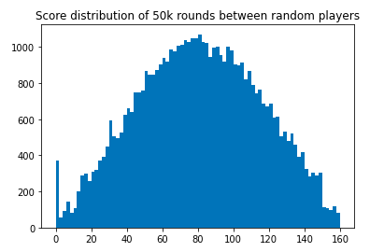
Simulation de la phase ‘annonce’ Distribution de scores
Sur 50k parties: distribution cohérente

Slide 10
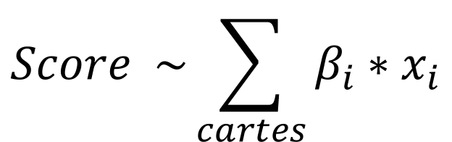
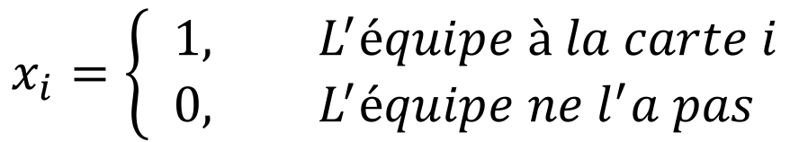
Simulation de la phase ‘annonce’ Modélisation linéaire par équipe
$$Score \sim \sum_{cartes}{β_{i}∗x_{i}}$$
avec
$$x_{i}=\left\{\begin{aligned} 1, L^{′}équipe à la carte i \\ &0, L^{′}équipe ne l^{′}a pas\end{aligned}\right.$$

Slide 11

Simulation de la phase ‘annonce’ Modelisation linéaire par équipe
 | Carte | Limite basse | Limite haute | Valeur de la carte
Non Atout | 10 | 3,36 | 4,08 | 10
 | 7 | -2,5 | -1,79 | 0
 | 8 | -2,29 | -1,57 | 0
 | 9 | -2,09 | -1,37 | 0
 | as | 9,30 | 10,02 | 11
 | jack | -1,89 | -1,17 | 2
 | king | 0,22 | 0,94 | 4
 | queen | -1,12 | -0,40 | 3
Atout | 10 | 14,51 | 15,23 | 10
 | 7 | 8,38 | 8,87 | 0
 | 8 | 7,13 | 7,85 | 0
 | 9 | 21,90 | 22,6 | 14
 | as | 18,64 | 19,36 | 11
 | jack | 41,34 | 42,06 | 20
 | king | 10,27 | 10,99 | 4
 | queen | 8,72 | 9,44 | 3
$$R^{2}=0.52$$

Slide 12
Simulation de la phase ‘annonce’ Prediction de l’esperance d’un jeu
Nous définissons l’espérance d’une main comme le score atteignable en jouant de manière aléatoire. On identifie alors l’esperance à la valeur intrinsèque et « sans biais » d’un jeu
Grâce aux parties simulées aléatoirement, on peut développer un algorithme supervisé pour prédire l’espérance d’un jeu.
Cette brique de prédiction sera par la suite utilisée pour simuler la phase d’annonce

Slide 13
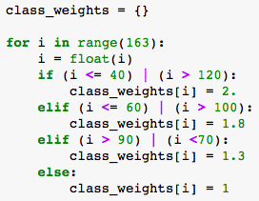
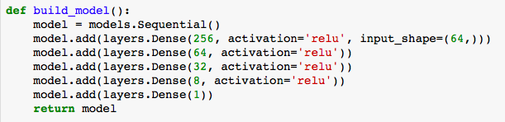
Simulation de la phase ‘annonce’ Prediction de l’esperance d’un jeu

Slide 14
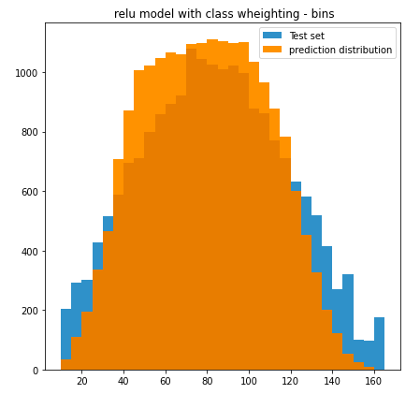
Simulation de la phase ‘annonce’ Prediction de l’esperance d’un jeu

Slide 15
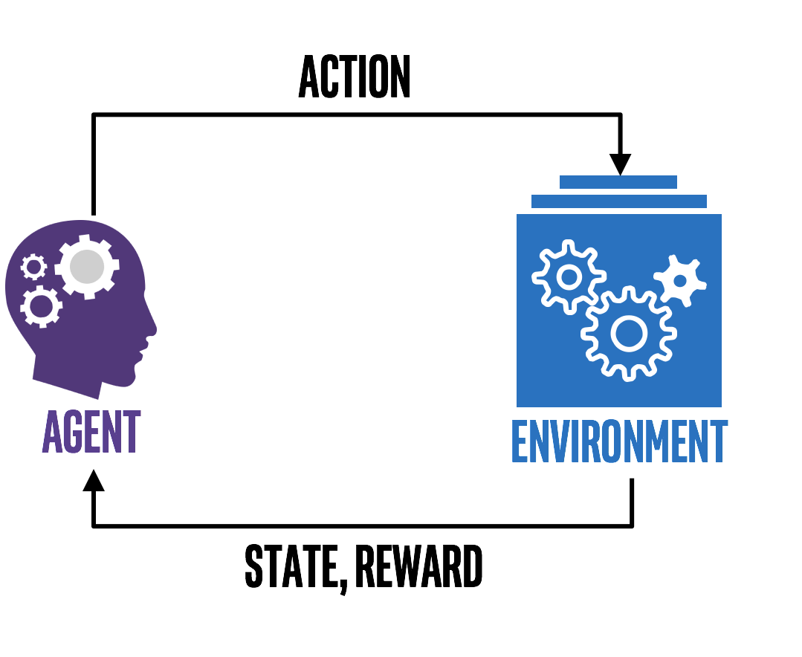

Articulation Env-Joueur
Env
P0
P1
P2
P3

Slide 16
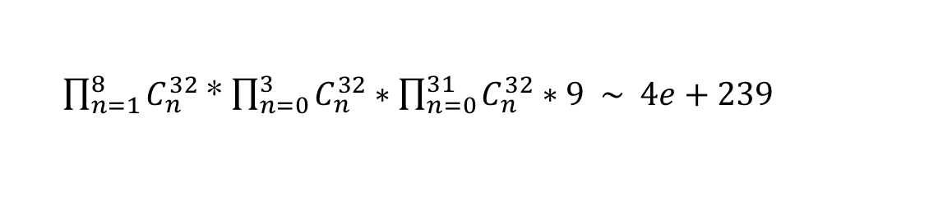
L’Espace d’observation
Une observation est un ensemble d’information fourni par l’environnement à un joueur à un moment du jeu
Nous avons fait le choix de donner comme information:
Le jeu du joueur (Atout et non-atout)
Le pli en cours
L’ensemble des cartes ayant déjà été jouées
La valeur du contrat
L’espace d’observation est l’ensemble de toutes les observations possibles
Estimation de la cardinalité de l’espace:
$\prod_{n=1}^{8}{C_{n}^{32}}$ * $\prod_{n=0}^{3}{C_{n}^{32}∗\prod_{n=0}^{31}{C_{n}^{32}∗9 \sim 4e+239}}$

